Slide 1

RICERCA OPERATIVA
Hash code «Compiling Google»
Final Round 2019
Professore: Maurizio Boccia
d’Andrea Fabio
Daniele Dario
Di Chiara Guido
Iannucci Antimo
M63000989
M63001026
M63000986
M63001040

Slide 2

Descrizione del problema
«Compiling Google» Final Round 2019
Google possiede una codebase contenente numerosi file sorgente. A partire da essi vengono prodotti file compilati, alcuni dei quali sono necessari per produrne di nuovi. Dato l’enorme numero di file, si vuole distribuire la loro compilazione su server differenti.
Task: dati una serie di file, una descrizione delle dipendenze esistenti tra loro, un numero di server e un insieme di deadline da rispettare per alcuni file target, si devono definire i passi di compilazione sui diversi server al fine di massimizzare lo score relativo ai file target.

Slide 3
Elementi principali
«Compiling Google» Final Round 2019
TEMPO DI REPLICAZIONE
LISTA DI DIPENDENZE
TEMPO DI COMPILAZIONE
Tempo necessario per rendere disponibile un file sugli altri server
Lista di file di cui necessita la compilazione
Tempo necessario per compilare un file
FILE
Ogni file è identificato da una stringa alfanumerica
DEADLINE
SCORE
Limite temporale per la compilazione
FILE TARGET
Punti guadagnati se il file è compilato entro la deadline

Slide 4

«Compiling Google» Final Round 2019
Formulazione
Vincoli del problema:
In ogni istante può essere compilato un unico file sorgente su un dato server.
La compilazione di un file su un server può iniziare solo dopo aver compilato tutti i file presenti nella sua lista di dipendenze.
Funzione obiettivo:
Nella valutazione della soluzione, sono fondamentali gli attributi di score e deadline.
Se un file target viene compilato entro la relativa deadline, si guadagnano i punti indicati dal suo attributo score.
Se un file viene compilato prima della sua deadline, si guadagnano punti aggiuntivi.
$$points=score+deadline −tempo_{fine compilazione}$$

Slide 5
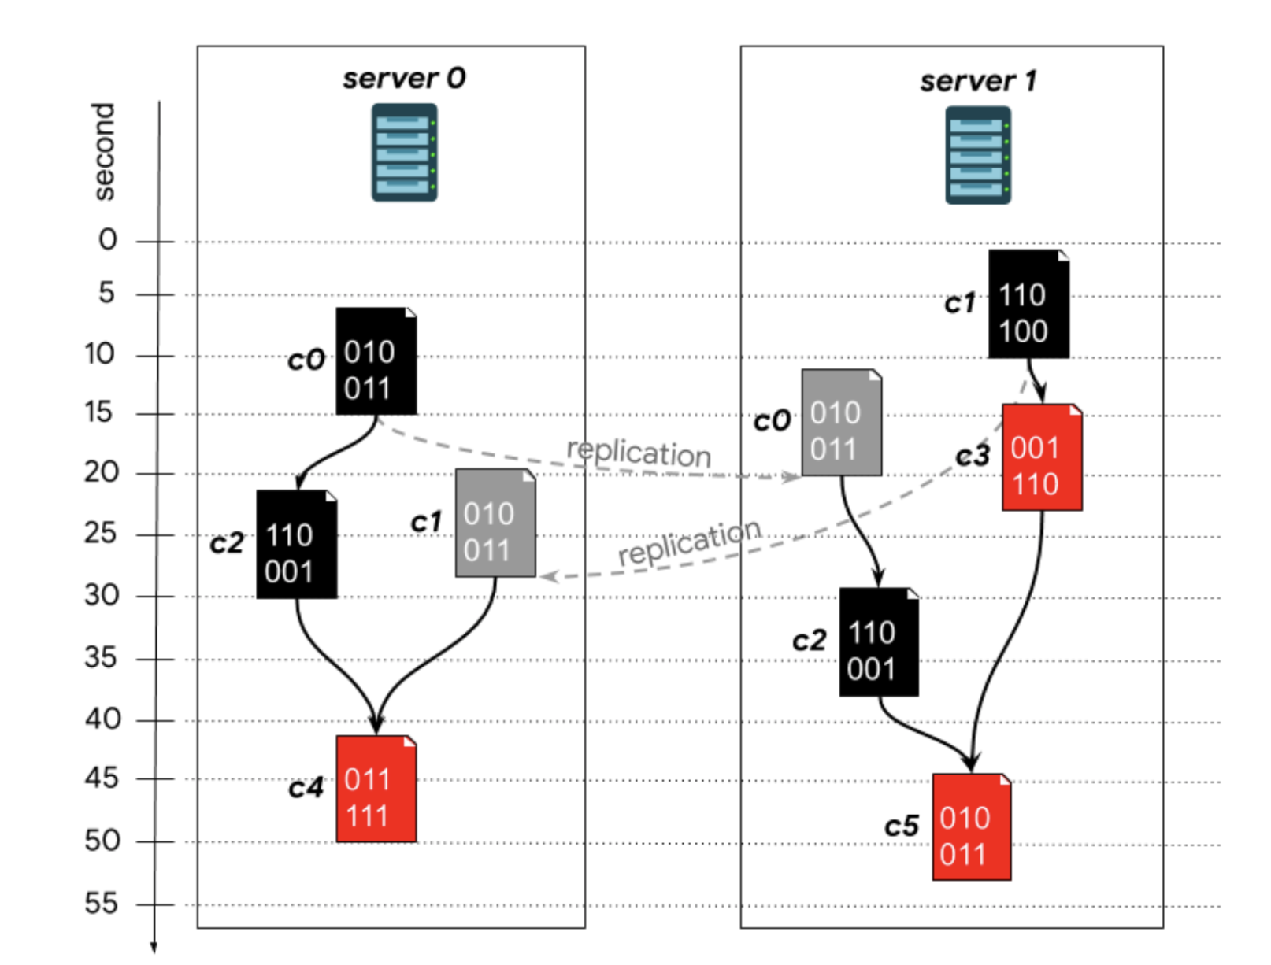
«Compiling Google» Final Round 2019
Esempio di soluzione

Slide 6
Per la risoluzione del problema si è preferito utilizzare un algoritmo euristico ad un metodo esatto. Tale scelta è stata fatta per rendere accettabili i tempi di risoluzione essendo elevata la dimensione dei dataset.
«Compiling Google» Final Round 2019
Risoluzione
EURISTICA GREEDY
È stata utilizzata un’euristica greedy per trovare rapidamente una soluzione ammissibile per il problema posto.
EURISTICA MIGLIORATIVA
È stata utilizzata un’euristica migliorativa per migliorare la soluzione ottenuta.

Slide 7
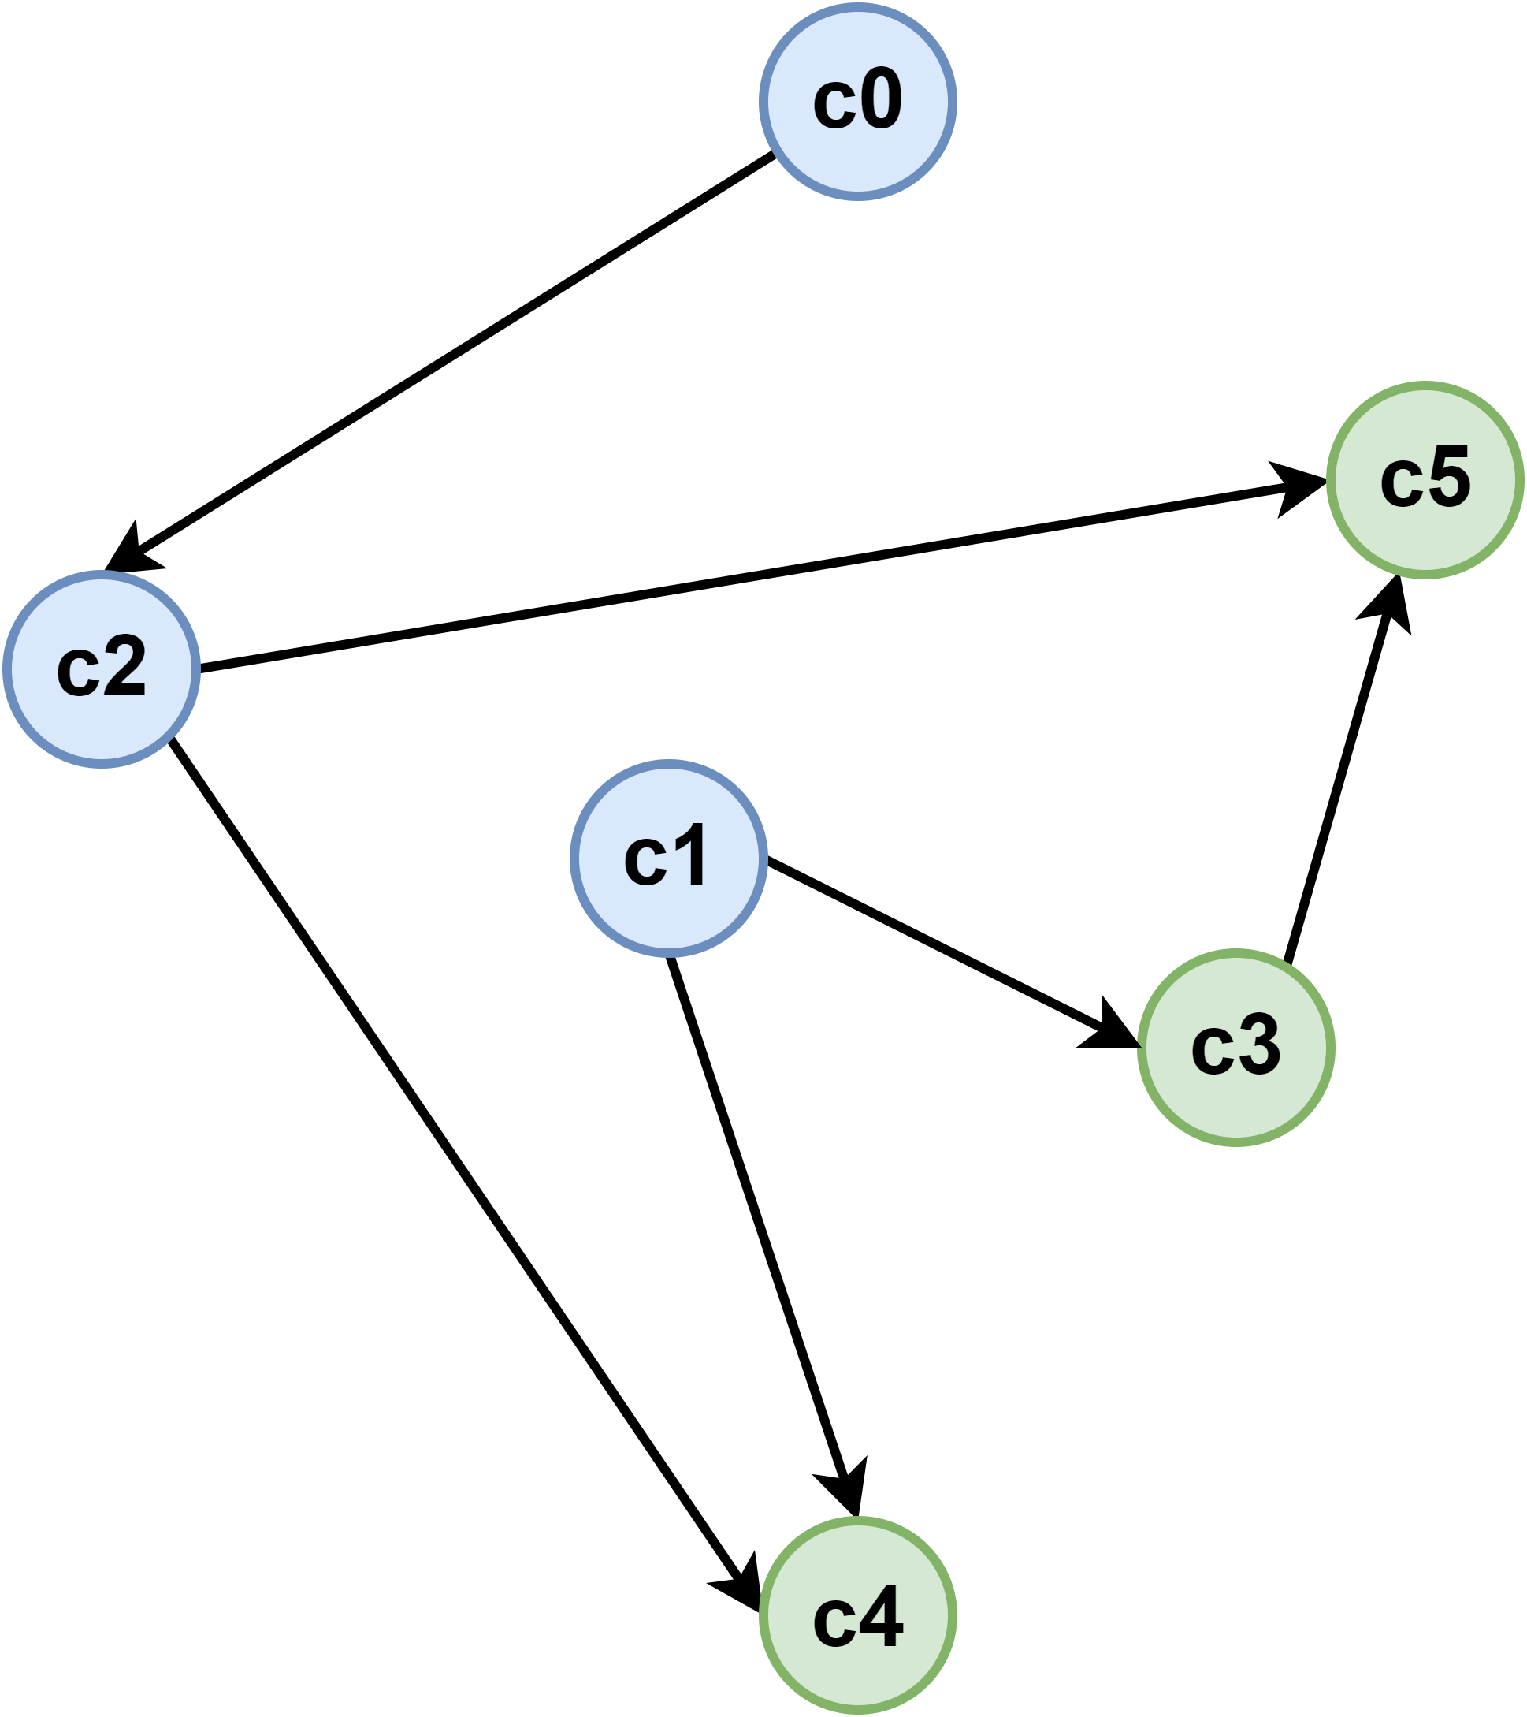

Euristica greedy
«Compiling Google» Final Round 2019
L’obiettivo dell’euristica greedy è quello di trovare una soluzione ammissibile per il problema posto.
Una soluzione ammissibile consiste in un insieme di sequenze di esecuzione che rispettano i vincoli di dipendenza.
L’euristica realizzata si basa su un grafo orientato aciclico, detto grafo delle dipendenze, che riporta le dipendenze esistenti tra i diversi file.
In questo modo, tutti i file di cui necessita un file saranno i predecessori del file nel grafo.
Ad ogni file target viene associato un valore di priorità definito come:
$$priorità=\frac{score}{deadline}$$

Slide 8
«Compiling Google» Final Round 2019
Euristica greedy
Sulla base del tipo di dataset l’euristica gestisce in maniera differente come allocare i file da compilare sui diversi server.
Se la mediana dei tempi di replicazione è maggiore della mediana dei tempi di compilazione il file target ed i suoi predecessori sono allocati sullo stesso server.
In questo modo, si evita la necessità di replicare i file di cui il target ha bisogno.
Altrimenti, per ogni file nella lista delle dipendenze del target si posiziona tale file e i suoi predecessori su server diversi.
In questo modo l’intera lista dei predecessori del target viene suddivisa uniformemente sui vari server.
Ogni sequenza di esecuzione viene posta sul server con minore carico.

Slide 9
Euristica greedy
1
2
3
«Compiling Google» Final Round 2019
Trova tutti i target che non hanno file target tra le dipendenze
Seleziona il file target da compilare con la massima priorità
4
Rimuove i file appena assegnati dal grafo delle dipendenze
Assegna il target ed i file di cui necessita ad uno o più server, utilizzando la tecnica migliore

Slide 10
«Compiling Google» Final Round 2019
Euristica migliorativa
L’obiettivo dell’euristica migliorativa è quello di migliorare una soluzione ammissibile restituita dall’euristica greedy.
Per migliorare una soluzione è stata definita la seguente mossa:
Si «elimina» dalla lista dei target il file target della soluzione corrente con minor tempo di inizio compilazione per il quale non sono guadagnati punti.
Si richiama quindi l’euristica greedy sulla nuova lista di target.
La condizione di terminazione dell’euristica può essere soddisfatta quando:
Non ci sono più target per i quali non sono guadagnati punti.
Si raggiunge il numero massimo di iterazioni peggiorative consecutive.
La soluzione restituita dall’euristica migliorativa rappresenta la migliore soluzione ottenuta nel corso delle iterazioni.

Slide 11
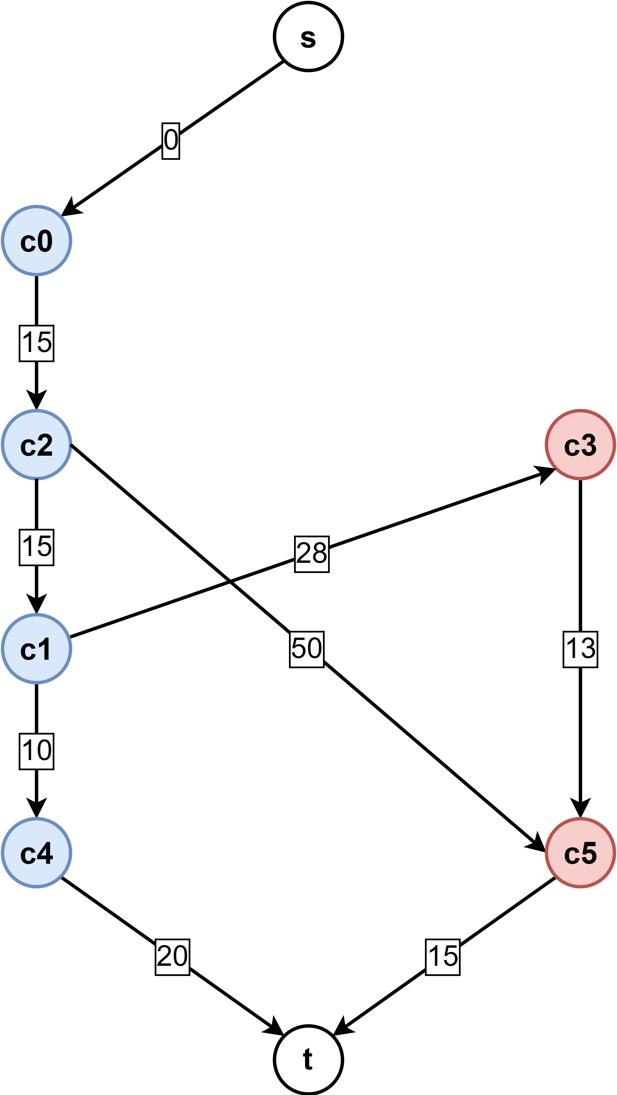

«Compiling Google» Final Round 2019
Valutazione di una soluzione
La soluzione restituita dall’euristica greedy consiste in un insieme di sequenze di esecuzione, ognuna associata ad un server.
A partire dalle sequenze di esecuzione, viene costruito un grafo diretto aciclico, detto grafo di esecuzione.
I nodi del grafo rappresentano i file assegnati a ciascun server.
Viene tracciato un arco che collega ogni file $i$della sequenza di un server al file $j$ successivo della stessa sequenza.
Viene attribuito all’arco un peso pari al tempo di compilazione del file $i$.
Viene tracciato un arco che collega ogni file $i$ di una sequenza ai file da cui dipende appartenenti ad una sequenza differente.
Viene attribuito all’arco un peso pari al tempo di compilazione più il tempo di replicazione del file$i$.

Slide 12
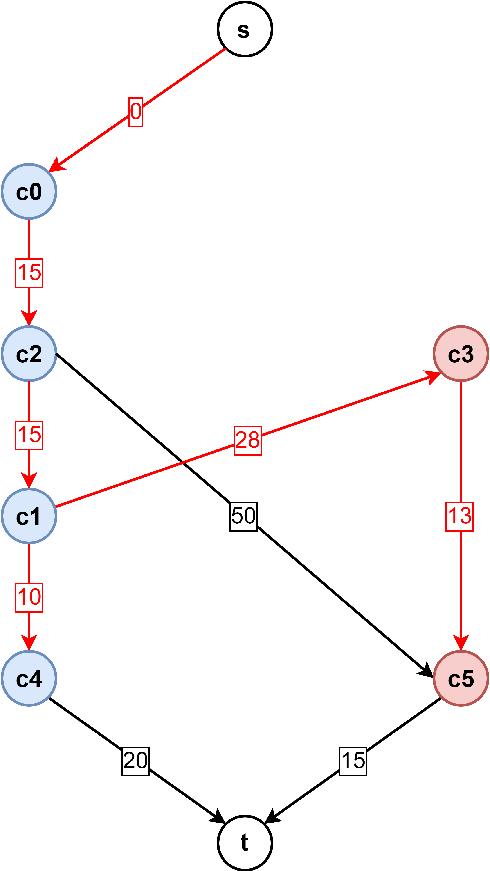

«Compiling Google» Final Round 2019
Valutazione di una soluzione
Per determinare il tempo di inizio compilazione di ogni file vengono aggiunti due nodi fittizi sorgente $s$ e destinazione $t$.
Per ogni nodo $i$ privo di archi entranti, viene tracciato un arco da $s$ ad $i$, avente peso pari a zero.
Per ogni nodo $i$ privo di archi uscenti, viene tracciato un arco da $i$ a $t$, avente peso pari al tempo di compilazione del file $i$.
Viene quindi calcolato il cammino di costo massimo da $s$ ad ogni nodo del grafo, utilizzando l’algoritmo di Bellman-Ford, sostituendo al peso degli archi lo stesso valore ma di segno negativo.
Il tempo di inizio compilazione di un file $i$ è dato dal costo del cammino massimo per raggiungere il nodo $i$.
Sulla base dei tempi ottenuti viene calcolato lo score della soluzione.

Slide 13
Euristica migliorativa
1
2
3
«Compiling Google» Final Round 2019
Richiama l’euristica greedy specificando la tecnica più adatta
Costruisce il grafo delle dipendenze
5
Elimina dal grafo delle dipendenza il primo target per cui lo score è nullo
Costruisce il grafo di esecuzione e calcola i tempi di inizio compilazione
4
Calcola lo score della soluzione corrente
Notes:
All’inizio di ogni iterazione vengono

Slide 14
Score ottenuti
«Compiling Google» Final Round 2019
Di fianco è riportato l’istogramma contenente lo score ottenuto dall’algoritmo per ogni istanza di prova per il problema.

Slide 15

GRAZIE
«Compiling Google» Final Round 2019

